Slide 1

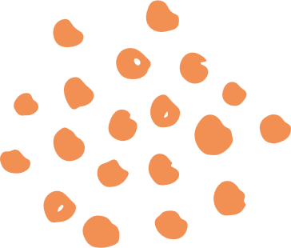

CHÀO MỪNG CÁC EM ĐẾN VỚI BÀI HỌC NGÀY HÔM NAY!
Giáo viên:

Slide 2


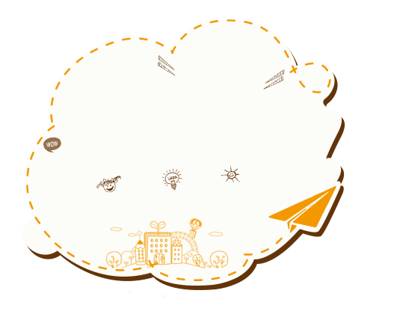

Khởi động

Slide 3
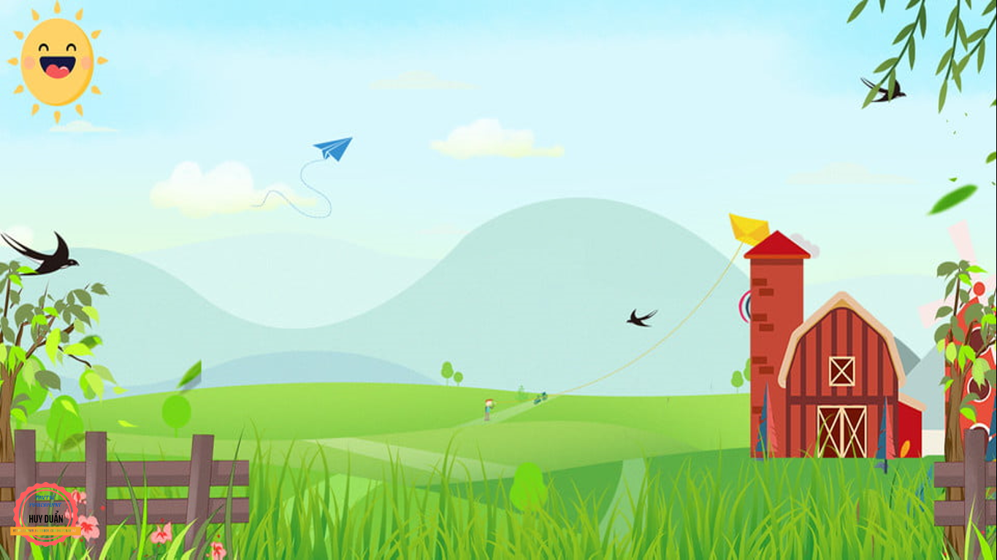



Chú
Chăm
Ong
Chỉ

Slide 4


Trong bài “Một tiết học vui”
Thầy giáo mang giỏ trái cây đến lớp để làm gì?
A. Để cho các bạn học sinh quan sát và viết đoạn văn tả một loại trái cây mà mình yêu thích.
B. Để thưởng cho các bạn học sinh
C. Chia cho các bạn học sinh cùng ăn
D. Để cho các bạn học sinh quan sát và vẽ lại

Slide 5
Câu “Tiết học vui quá!” thể hiện cảm xúc gì?
A. Buồn bã, chán nản
B. Không thể hiện cảm xúc gì.
C. Giận dữ.
D. Vui sướng, reo lên, muốn thể hiện cho mọi người biết niềm vui đó.

Slide 6
Trong bài “Một tiết học vui”
Vì sao, các bạn thấy tiết học rất vui? Chọn ý đúng nhất:
A. Vì các bạn được ăn trái cây.
B. Vì các bạn được quan sát, vuốt ve, và ăn trái cây để viết lại đoạn văn tả một loại trái cây mà mình yêu thích.
C. Vì các bạn học sinh viết lại đoạn văn tả trái cây mà mình yêu thích.
D. Vì các bạn thấy giỏ trái cây mà thầy mang đến.

Slide 7




EM YÊU THẦY CÔ

Slide 8

Dựa vào gợi ý, tìm chữ cái phù hợp với mỗi ô trống để hoàn thành các từ theo từng dòng. Đọc từ mới xuất hiện ở cột dọc tô màu cam:
1
T
2
K
H
U
Y
Ê
N
3
V
4
M
5
6
G
Ư
Ơ
N
G
7
C
Ô
N
G
Ơ
N
8
9

Slide 9
1
T
H
Ầ
Y
2
K
H
U
Y
Ê
N
3
V
U
I
4
M
Ế
N
T
H
Ư
Ơ
N
G
5
H
I
Ề
N
6
G
Ư
Ơ
N
G
7
C
Ô
N
G
Ơ
N
8
N
H
Ớ
9
C
Ô
G
I
Á
O
Hàng dọc:
Yêu thương

Slide 10
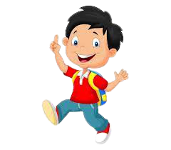

Dòng 1
“Một bông hồng em dành tặng cô,
Một bài ca em hát riêng tặng …………”
thầy

Slide 11

Dòng 3
Đi học thật là ……….
vui

Slide 12
Dòng 4
“Mẹ của em ở trường là cô giáo ………..”
mến thương

Slide 13

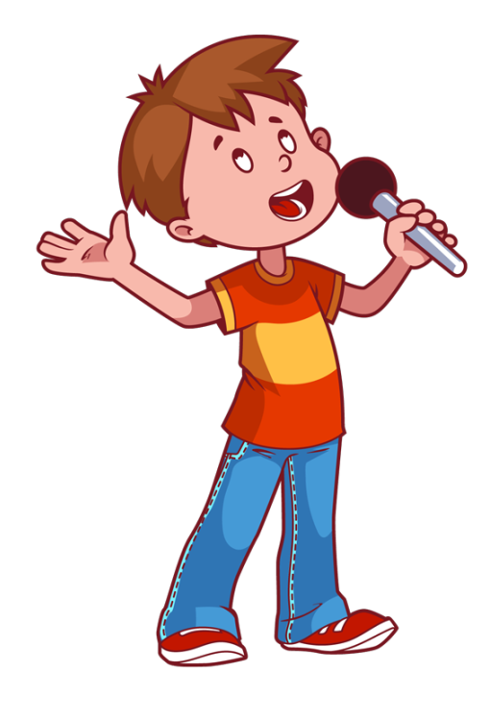
Dòng 5
“Em yêu trường em với bao bạn thân và cô giáo ……”
hiền

Slide 14
Dòng 8
“Uống nước, …… nguồn”
nhớ

Slide 15
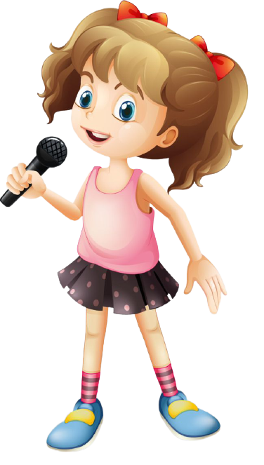
Dòng 9
“Lúc ở nhà mẹ cũng là cô giáo
Khi đến trường ……. như mẹ hiền”
Cô giáo

Slide 16
Đặt một câu với từ xuất hiện ở cột dọc tô màu cam.
Yêu thương
Con người cần có lòng yêu thương.
Mọi người phải biết yêu thương, bùm bọc lẫn nhau
Anh em trong nhà phải biết yêu thương nhau

Slide 17

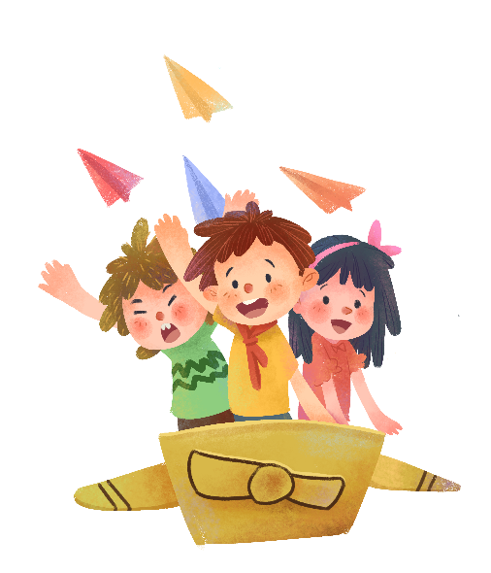
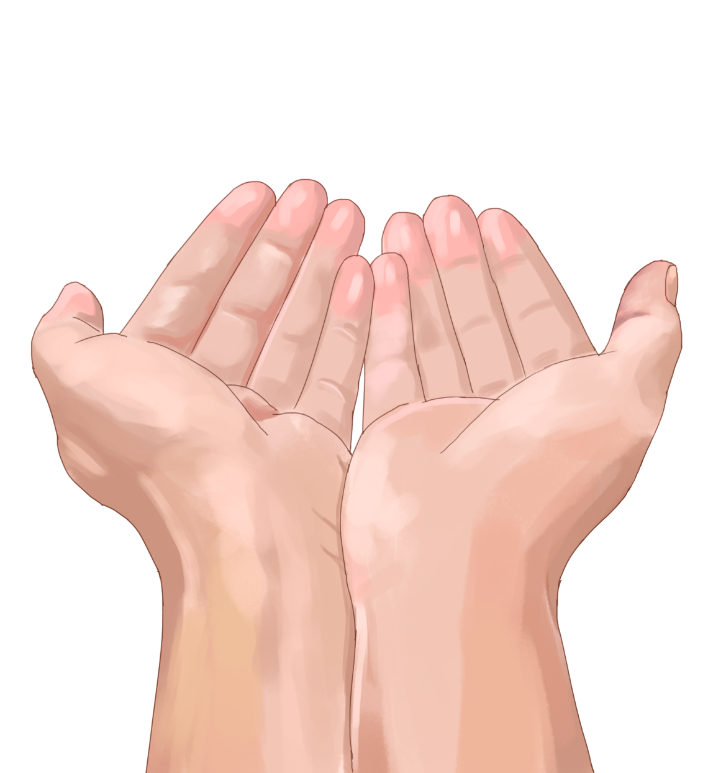

Bức tranh bàn tay

Slide 18


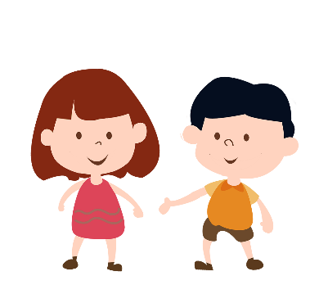

TIẾT 1

Slide 19
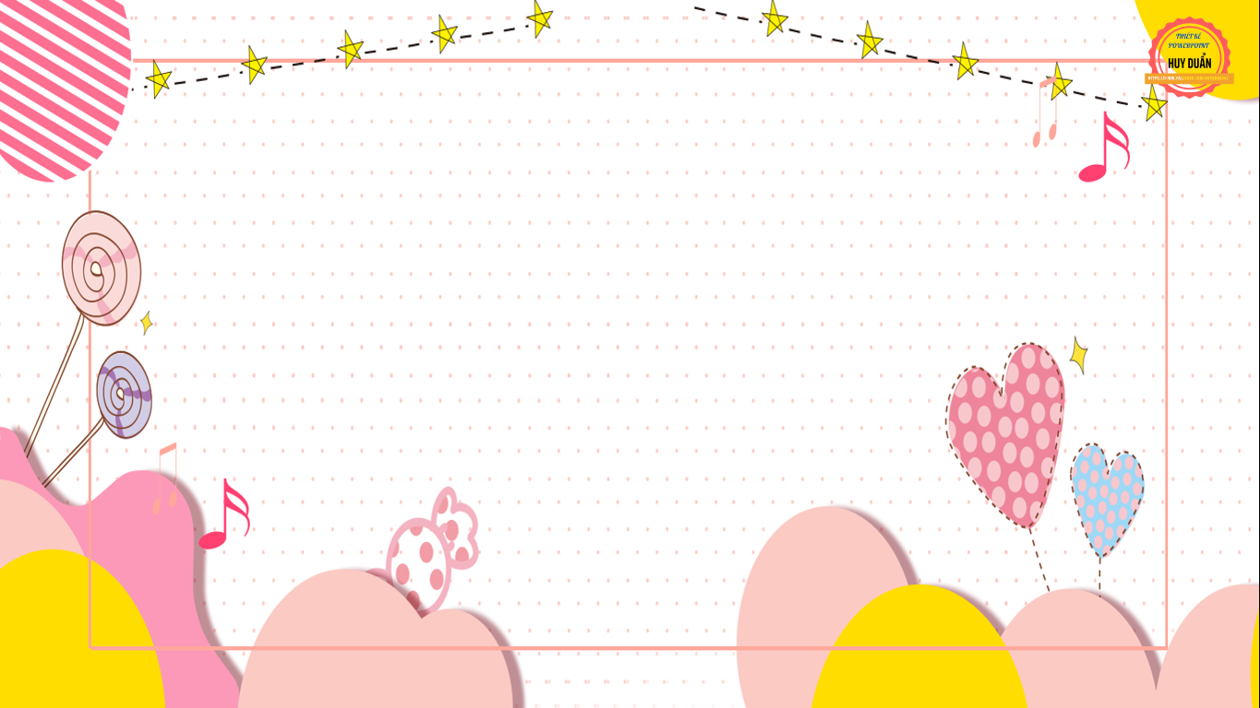
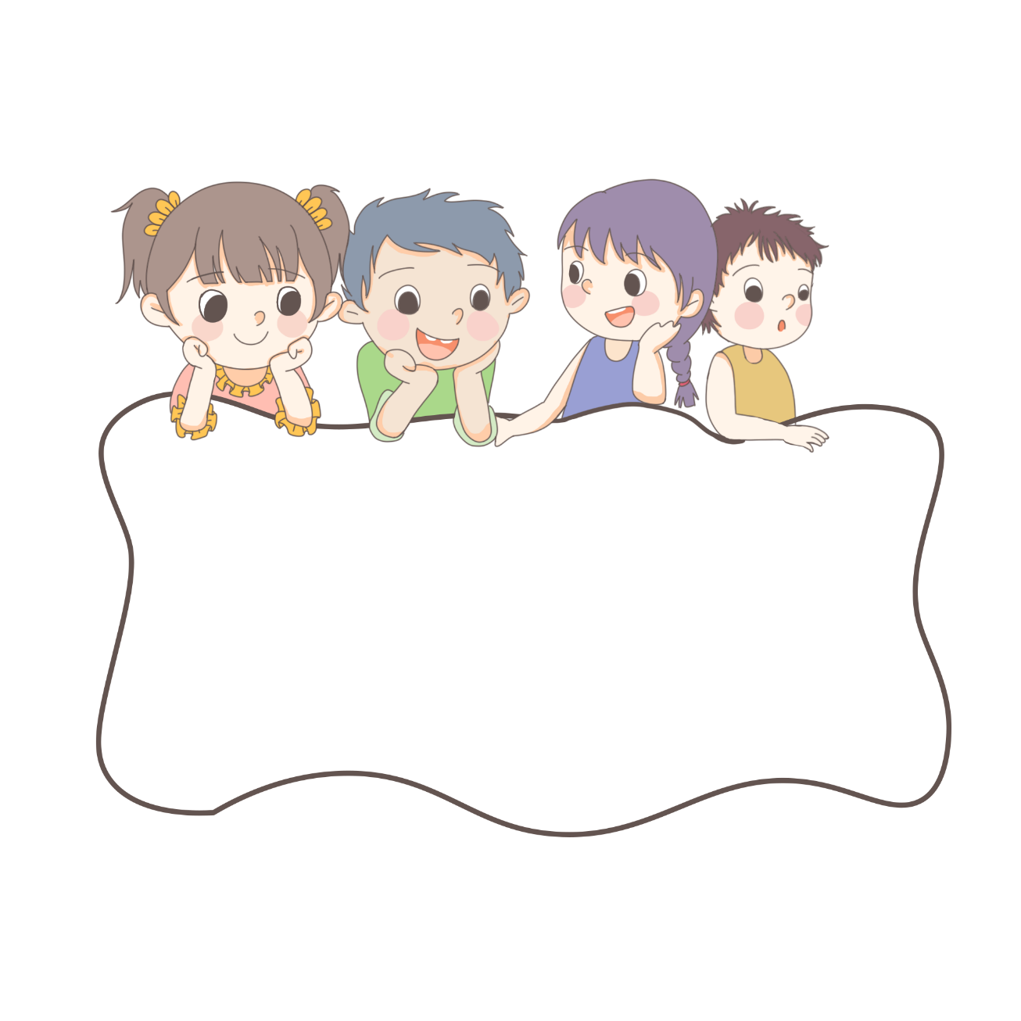
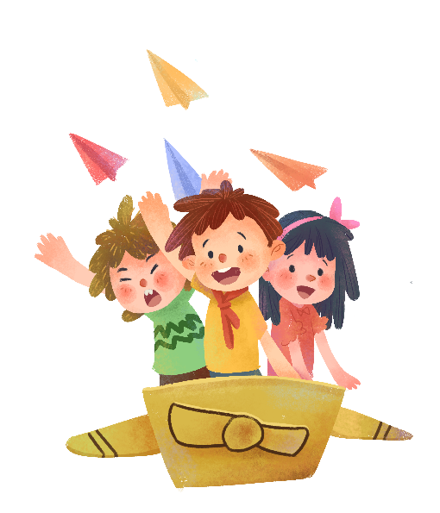

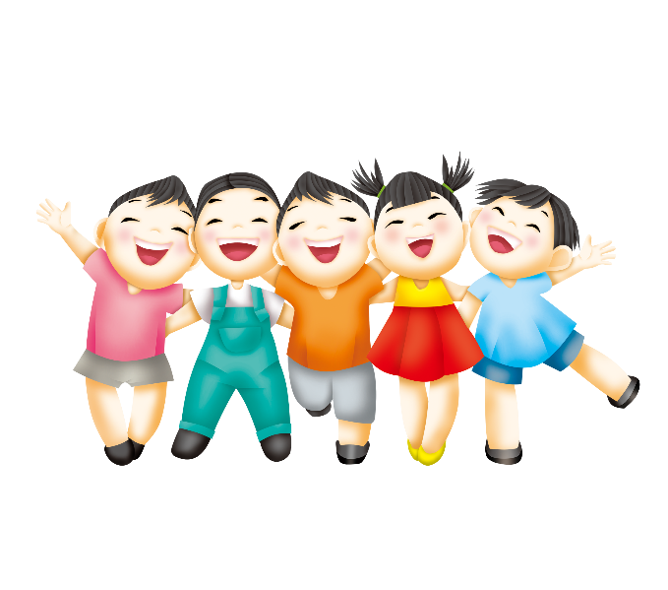
Đinh Phương
ĐỌC

Slide 20

Bức tranh bàn tay
ĐỌC
1. Giờ học vẽ, cô giáo yêu cầu mỗi học sinh vẽ một vật em thích hoặc một người em yêu quý.
Nhận tranh của học sinh, cô giáo rất vui. Có em vẽ mẹ dắt con đi chơi. Có em vẽ bố với một trái tim. Có em vẽ cô giáo với một bó hoa,...
2. Đến bức tranh của Hải, cô giáo rất ngạc nhiên thấy bức tranh chỉ có hình một bàn tay được vẽ rất đơn giản, vụng về.
- Vì sao em vẽ bàn tay? Bàn tay đó của ai? - Cô giáo đến bên Hải và hỏi nhỏ cậu bé.
- Đó là bàn tay của cô đấy ạ. - Cậu bé thì thầm.
Cô giáo nhớ lại: Trong giờ giải lao, đôi lúc, cô nắm tay Hải. Cô cũng làm thế với những học trò khác, nhưng với Hải, một cậu bé trầm lặng ít nói, điều này rất có ý nghĩa.
Cô giáo cảm thấy mình vừa nhận được một món quà rất quý.
Theo sách Hạt giống tâm hồn

Slide 21
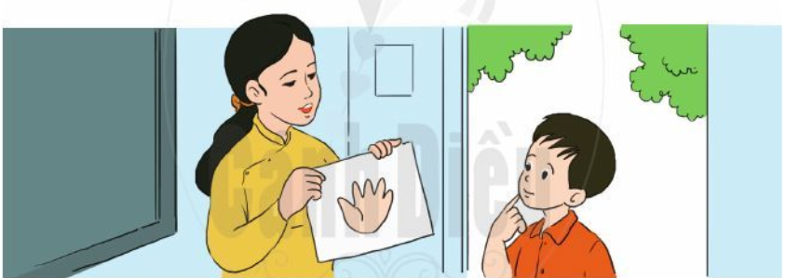
LUYỆN ĐỌC
Bức tranh bàn tay
1. Giờ học vẽ, cô giáo yêu cầu mỗi học sinh vẽ một vật em thích hoặc một người em yêu quý.
Nhận tranh của học sinh, cô giáo rất vui. Có em vẽ mẹ dắt con đi chơi. Có em vẽ bố với một trái tim. Có em vẽ cô giáo với một bó hoa,...
dắt con
trái tim
Giờ học vẽ, cô giáo yêu cầu mỗi học sinh vẽ một vật em thích hoặc một người em yêu quý.

Slide 22
2. Đến bức tranh của Hải, cô giáo rất ngạc nhiên thấy bức tranh chỉ có hình một bàn tay được vẽ rất đơn giản, vụng về.
- Vì sao em vẽ bàn tay? Bàn tay đó của ai? - Cô giáo đến bên Hải và hỏi nhỏ cậu bé.
- Đó là bàn tay của cô đấy ạ. - Cậu bé thì thầm.
Cô giáo nhớ lại: Trong giờ giải lao, đôi lúc, cô nắm tay Hải. Cô cũng làm thế với những học trò khác, nhưng với Hải, một cậu bé trầm lặng ít nói, điều này rất có ý nghĩa.
Cô giáo cảm thấy mình vừa nhận được một món quà rất quý.
Theo sách Hạt giống tâm hồn
ngạc nhiên
vụng về
giải lao
trầm lặng

Slide 23
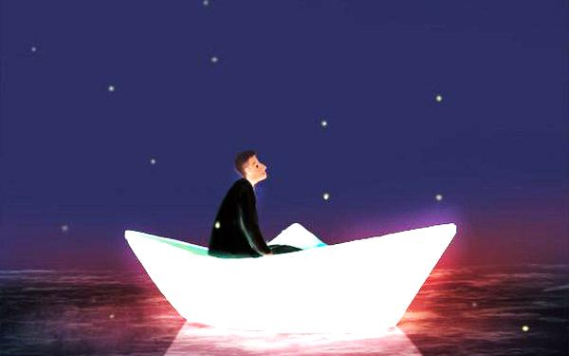
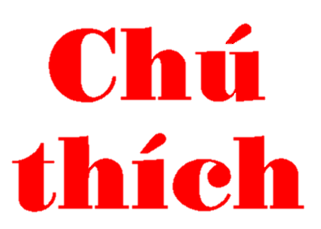
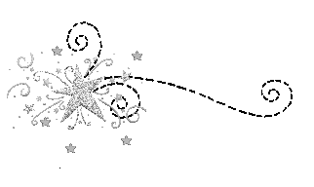
Trầm lặng:
lặng lẽ, ít hoạt động, ít cười đùa

Slide 24
ĐỌC ĐOẠN
Bức tranh bàn tay
1. Giờ học vẽ, cô giáo yêu cầu mỗi học sinh vẽ một vật em thích hoặc một người em yêu quý.
Nhận tranh của học sinh, cô giáo rất vui. Có em vẽ mẹ dắt con đi chơi. Có em vẽ bố với một trái tim. Có em vẽ cô giáo với một bó hoa,...
2. Đến bức tranh của Hải, cô giáo rất ngạc nhiên thấy bức tranh chỉ có hình một bàn tay được vẽ rất đơn giản, vụng về.
- Vì sao em vẽ bàn tay? Bàn tay đó của ai? - Cô giáo đến bên Hải và hỏi nhỏ cậu bé.
- Đó là bàn tay của cô đấy ạ. - Cậu bé thì thầm.
Cô giáo nhớ lại: Trong giờ giải lao, đôi lúc, cô nắm tay Hải. Cô cũng làm thế với những học trò khác, nhưng với Hải, một cậu bé trầm lặng ít nói, điều này rất có ý nghĩa.
Cô giáo cảm thấy mình vừa nhận được một món quà rất quý.
Theo sách Hạt giống tâm hồn
1
2
BÀI ĐỌC CHIA LÀM MẤY ĐOẠN?

Slide 25
ĐỌC TOÀN BÀI
Bức tranh bàn tay
1. Giờ học vẽ, cô giáo yêu cầu mỗi học sinh vẽ một vật em thích hoặc một người em yêu quý.
Nhận tranh của học sinh, cô giáo rất vui. Có em vẽ mẹ dắt con đi chơi. Có em vẽ bố với một trái tim. Có em vẽ cô giáo với một bó hoa,...
2. Đến bức tranh của Hải, cô giáo rất ngạc nhiên thấy bức tranh chỉ có hình một bàn tay được vẽ rất đơn giản, vụng về.
- Vì sao em vẽ bàn tay? Bàn tay đó của ai? - Cô giáo đến bên Hải và hỏi nhỏ cậu bé.
- Đó là bàn tay của cô đấy ạ. - Cậu bé thì thầm.
Cô giáo nhớ lại: Trong giờ giải lao, đôi lúc, cô nắm tay Hải. Cô cũng làm thế với những học trò khác, nhưng với Hải, một cậu bé trầm lặng ít nói, điều này rất có ý nghĩa.
Cô giáo cảm thấy mình vừa nhận được một món quà rất quý.
Theo sách Hạt giống tâm hồn

Slide 26
TIẾT 2

Slide 27

ĐỌC HIỂU

Slide 28

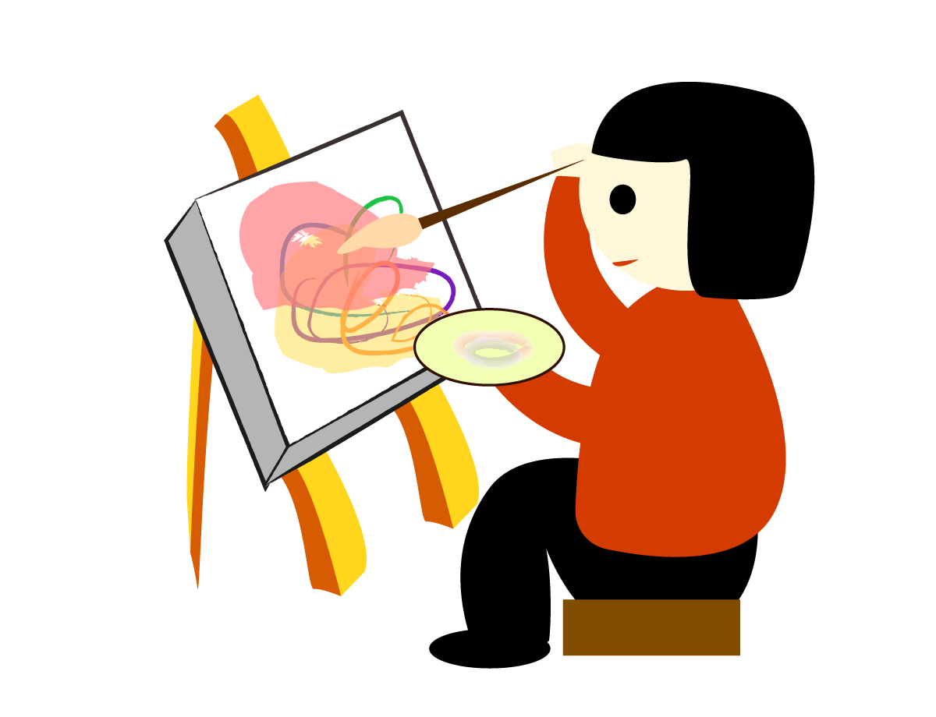
1. Cô giáo yêu cầu học sinh vẽ gì?
Cô giáo yêu cầu học sinh vẽ một vật em thích hoặc một người em yêu quý.

Slide 29

2. Vì sao bức tranh của Hải làm cô giáo ngạc nhiên?
Bức tranh của Hải làm cô giáo ngạc nhiên vì bức tranh ấy chỉ có hình một bàn tay được vẽ rất đơn giản và vụng về.

Slide 30

3. Hải giải thích thế nào?
Hải giải thích bàn tay trong bức tranh chính là bàn tay của cô giáo.

Slide 31
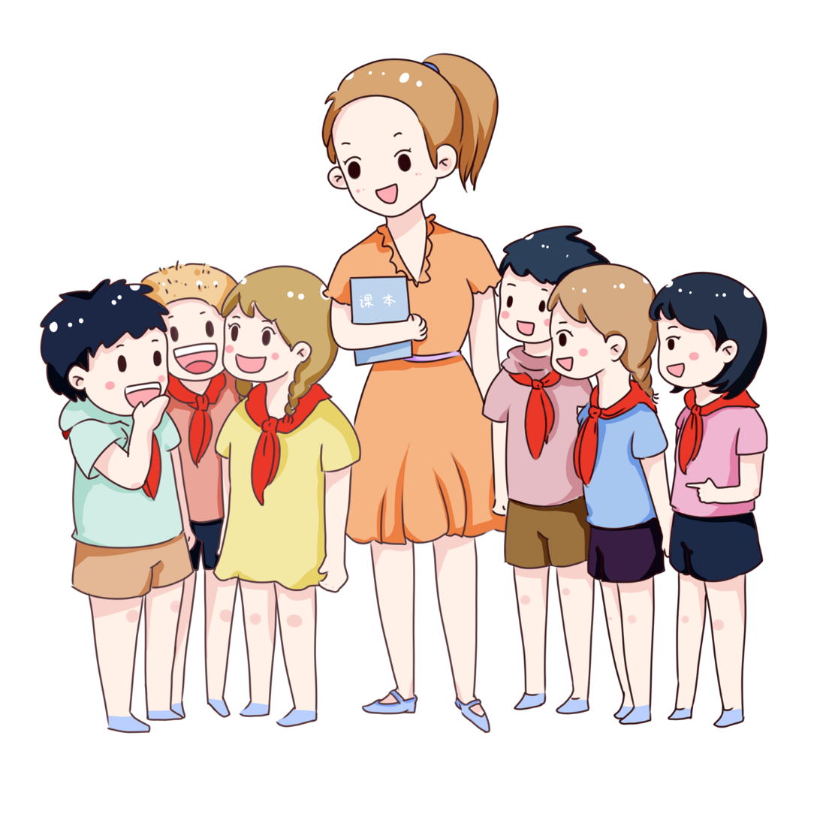
4. Món quà quý mà cô giáo nhận được từ bức tranh là gì?
Món quà quý mà cô giáo nhận được từ bức tranh là sự yêu mến, quý trọng của học sinh dành cho mình.

Slide 32
LUYỆN TẬP

Slide 33
Là ai?
1. Đặt câu hỏi cho bộ phận câu in đậm:
Hải là cậu bé vẽ bức tranh bàn tay.
b) Hải vẽ bức tranh bàn tay.
c) Đó là bàn tay yêu thương của cô giáo.
Hải là ai?
Là gì?
Hải làm gì?
Làm gì?
Đó là gì?

Slide 34
2. Mỗi câu sau có tác dụng gì? Ghép đúng:
a) mỗi em hãy vẽ một bức tranh!
1) Dùng để hỏi
b) Vì sao em vẽ bàn tay?
2) Dùng để kể
c) Cô giáo rất vui.
3) Dùng để yêu cầu, đề nghị

Slide 35
Bức tranh bàn tay
1. Giờ học vẽ, cô giáo yêu cầu mỗi học sinh vẽ một vật em thích hoặc một người em yêu quý.
Nhận tranh của học sinh, cô giáo rất vui. Có em vẽ mẹ dắt con đi chơi. Có em vẽ bố với một trái tim. Có em vẽ cô giáo với một bó hoa,...

Slide 36
2. Đến bức tranh của Hải, cô giáo rất ngạc nhiên thấy bức tranh chỉ có hình một bàn tay được vẽ rất đơn giản, vụng về.
- Vì sao em vẽ bàn tay? Bàn tay đó của ai? - Cô giáo đến bên Hải và hỏi nhỏ cậu bé.
- Đó là bàn tay của cô đấy ạ. - Cậu bé thì thầm.
Cô giáo nhớ lại: Trong giờ giải lao, đôi lúc, cô nắm tay Hải. Cô cũng làm thế với những học trò khác, nhưng với Hải, một cậu bé trầm lặng ít nói, điều này rất có ý nghĩa.
Cô giáo cảm thấy mình vừa nhận được một món quà rất quý.
Theo sách Hạt giống tâm hồn

Slide 37

CỦNG CỐ DẶN DÒ

Slide 38







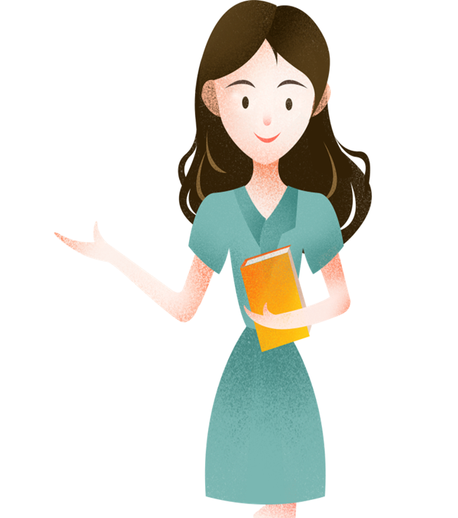






HẸN GẶP LẠI CÁC EM TRONG TIẾT HỌC SAU!

